Slide 1
סדנת מחולל בסיסית

Slide 2
בשיעור זה נעבור על
חזרה על מחשבים ותוכנות
הרצת תרגיל במאמן
היכרות עם מחולל זירה
הדגמה

Slide 3
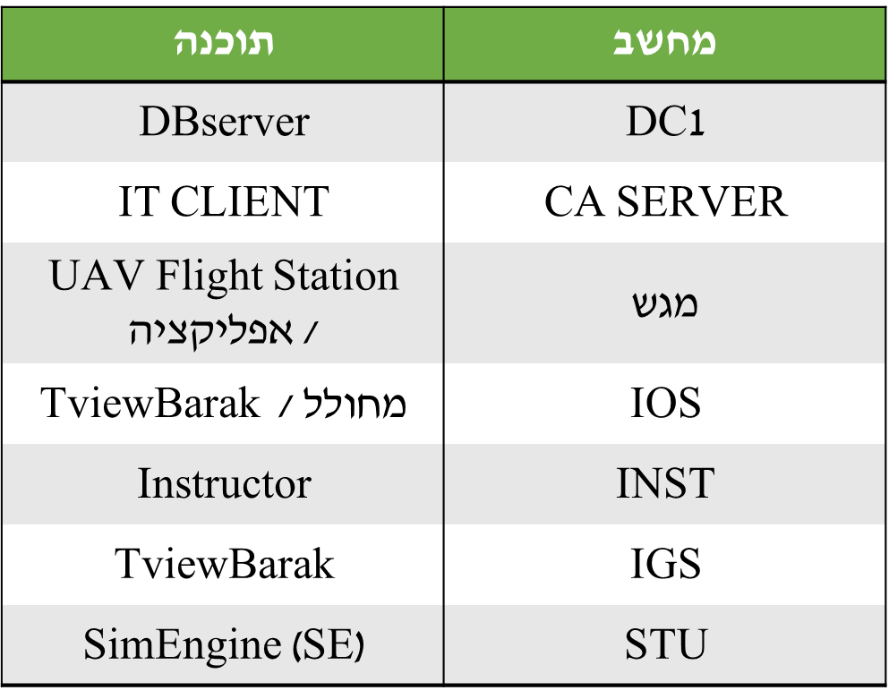
מחשבים ותוכנות

Slide 4
הרצת תרגיל
NASDAQ: ESLT | www.elbitsystems.com

Slide 5
סד"פ הרצת תרגיל
מגש
לעלות PULL UP ולהדליק את המגש ולחכות כ 2 דק'
STU
לחיצה על החץ הירוק במחשב ה STU
מגש
להכניס סיסמא OP במגש.
IOS
INST
להכניס סיסמא IN באפליקציית instructor
INST
להעלות את המחולל, להריץ ולהפעיל תרגיל
לוודא שהבסיס נתונים נטען ולטעון תרגיל

Slide 6
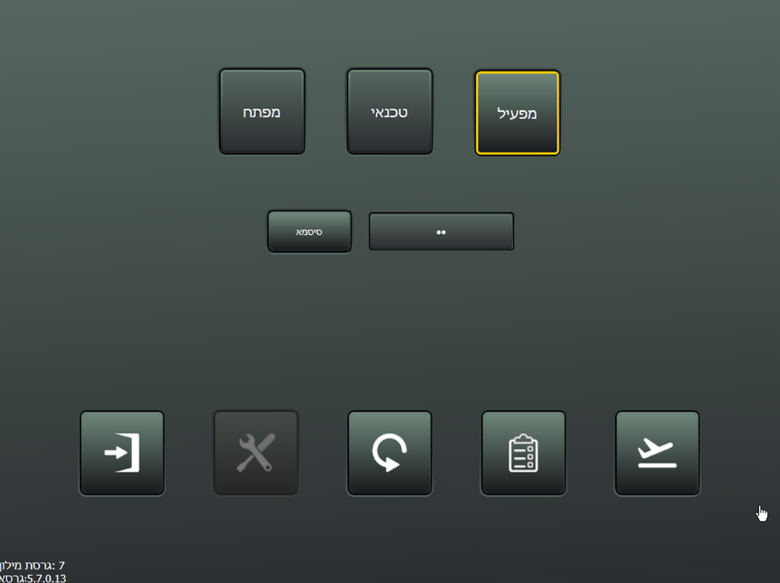
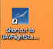
הכנסת סיסמא במגש
1. מדליקים את המגש (פול – אפ ולפטופ)
2. מחכים כ 2 דק'
3. לוחצים על החץ הירוק במחשב ה STU
4. מכניסים סיסמא "OP" במגש ולוחצים על כפתור המטוס
* למקרה והאפליקציה במגש לא עולה, כך נראית האפליקציה במגש

Slide 7
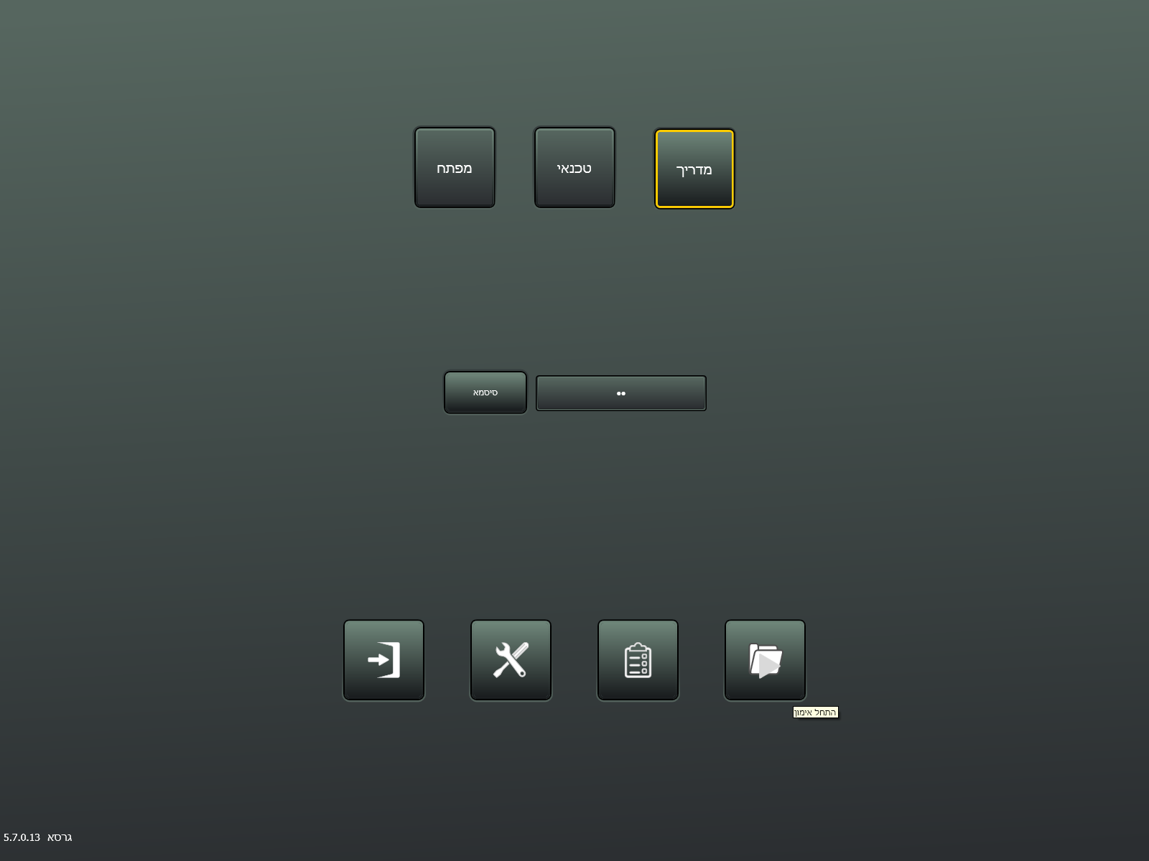
הכנסת סיסמא ב INST
1. עוברים בפראגון למחשב ה INST
2. מכניסים סיסמא "IN"

Slide 8
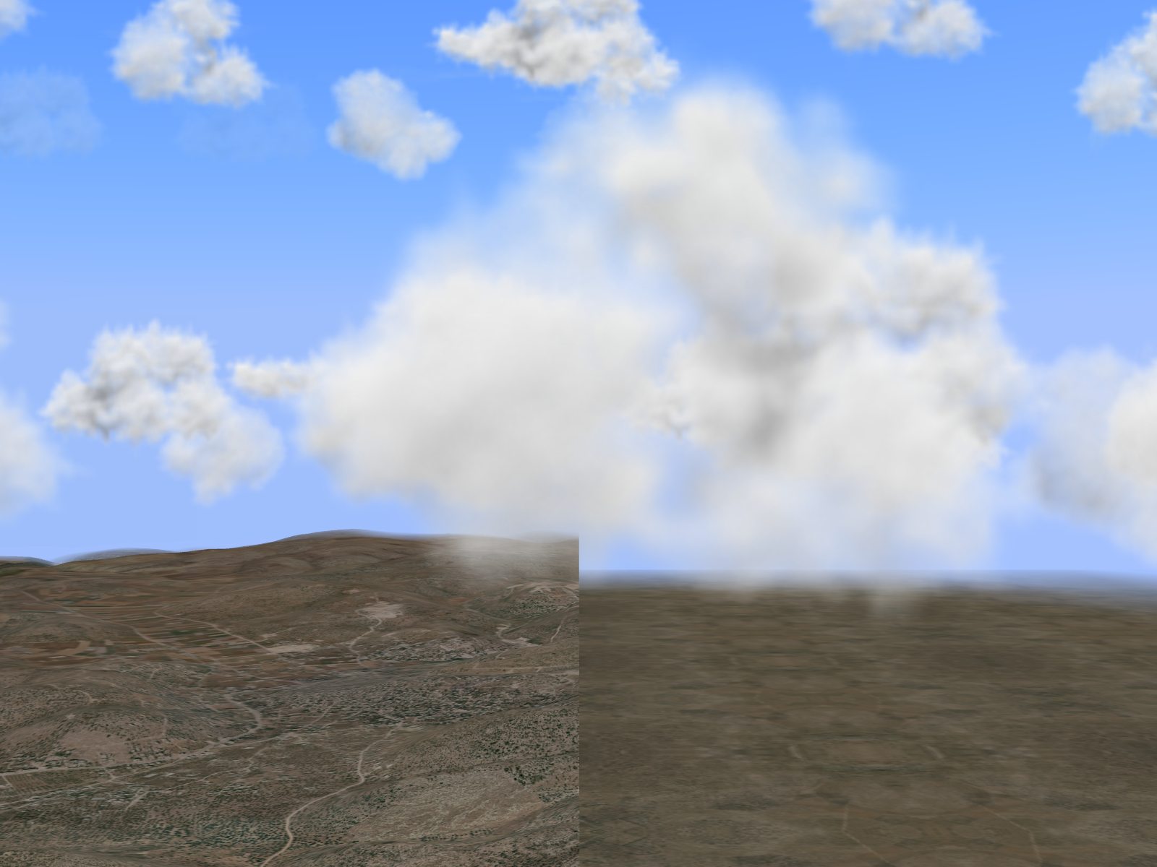
NASDAQ: ESLT | www.elbitsystems.com

Slide 9
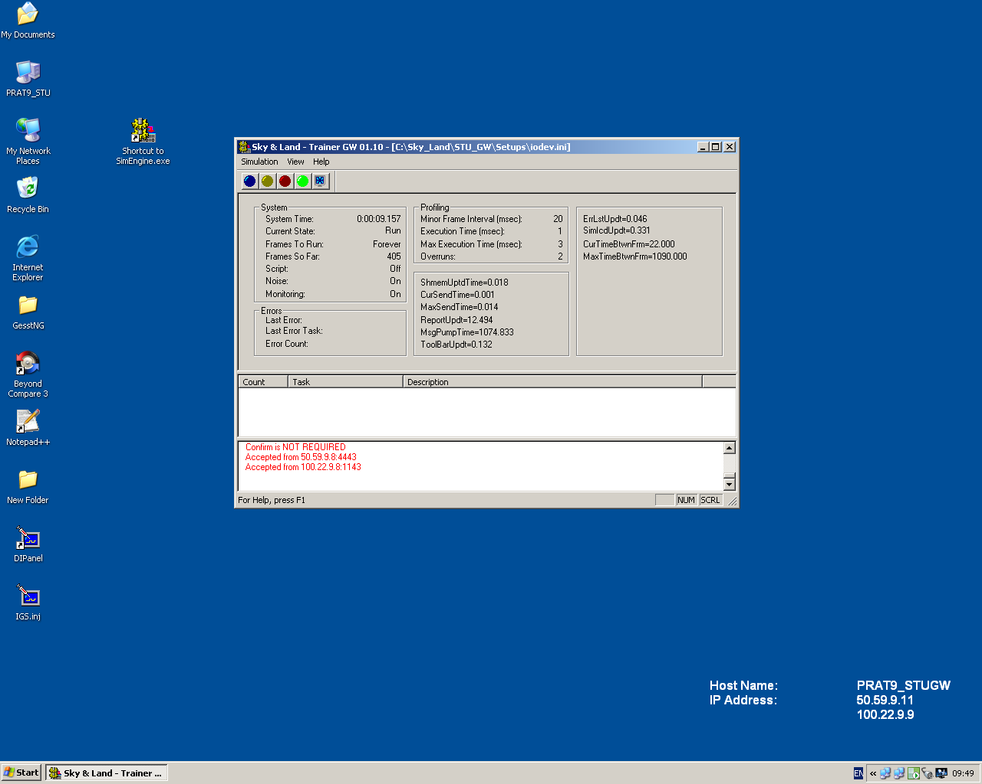
NASDAQ: ESLT | www.elbitsystems.com

Slide 10
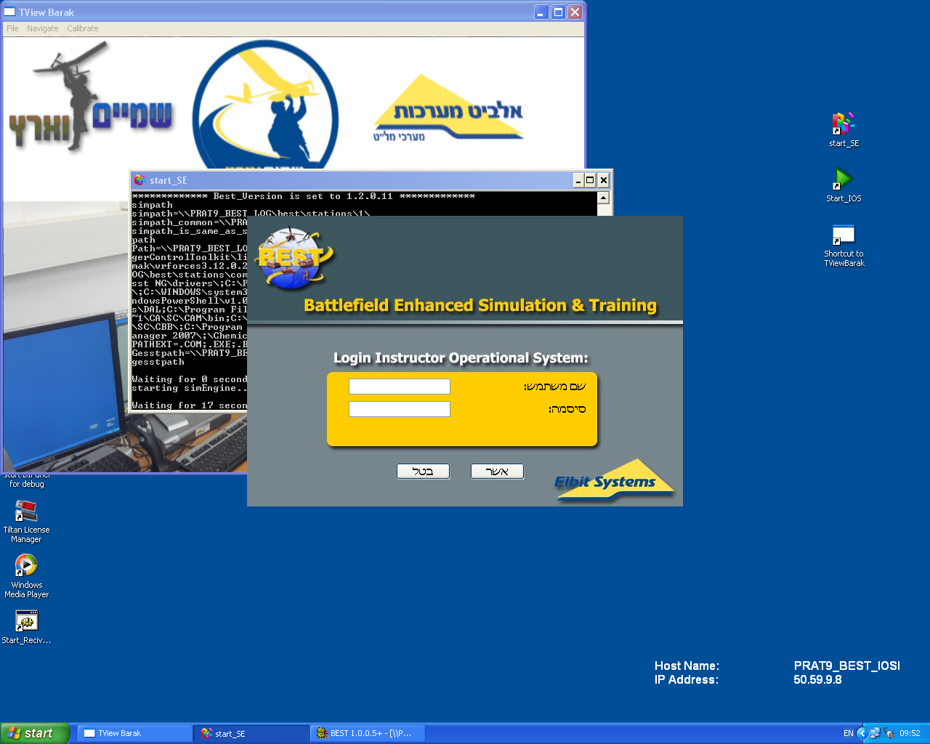

לחיצה על אשר ב IOS
1. עוברים בפראגון למחשב ה IOS
2. מעלים את התוכנות הבאות לפי הסדר: TviewBarak > Start_SE > Start_IOS
3. בחלון הצהוב לוחצים אשר (בלי שם משתמש וסיסמא)

Slide 11

אופני פעולה ב'מחולל זירה'
1. הכנת תרחיש:
בשלב זה נבנה התרחיש שישמש כתרגיל לאימון.
2.הרצת תרגיל:
בשלב זה נשייך את עמדות המתאמנים לעמדת המדריך, ונפעיל את התרגיל.
3.תחקור:
בשלב זה נשחזר את האימון שנערך, על מנת להפיק לקחים ומסקנות.

Slide 12
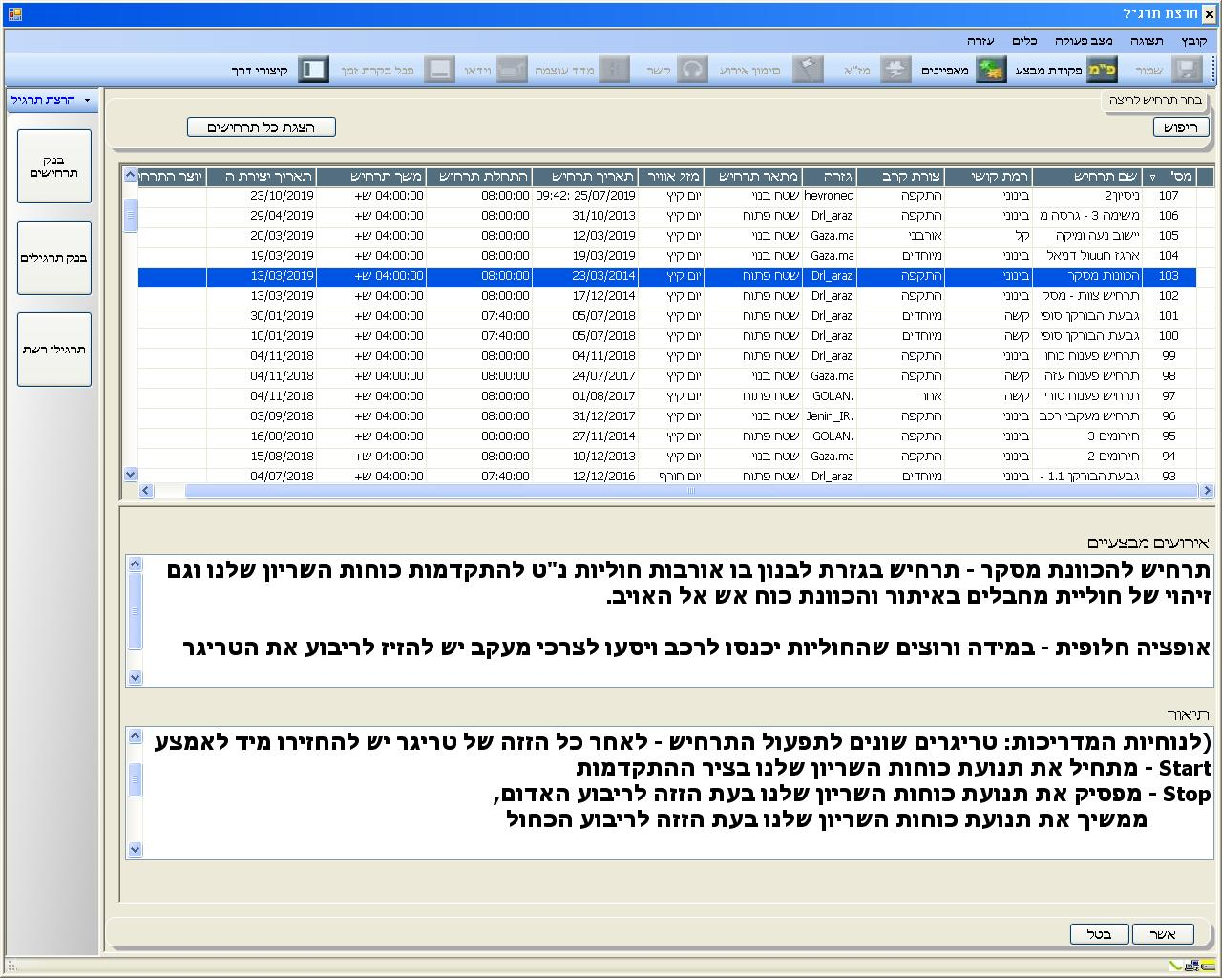
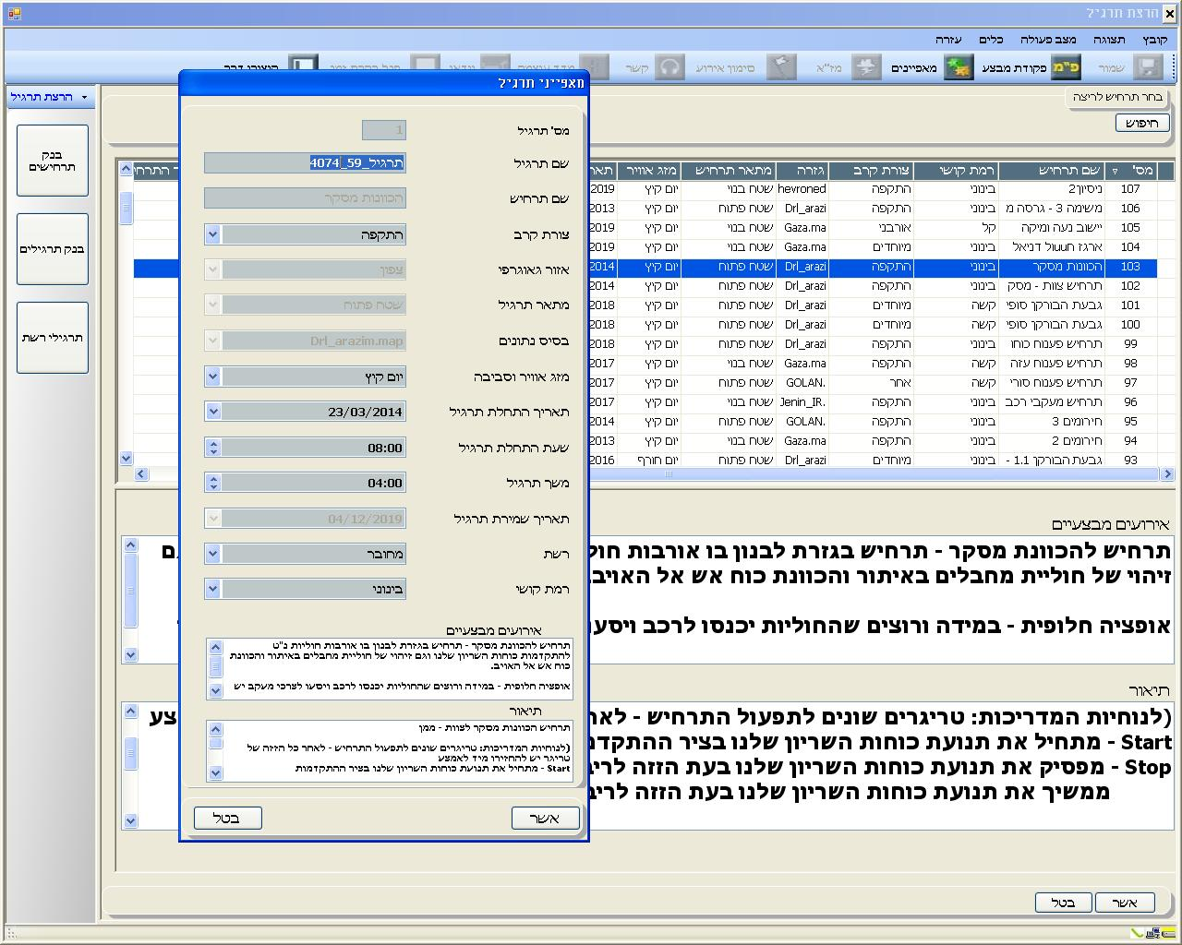
הרצת תרגיל במחולל
1. נפתח מסך הכניסה למחולל
2. לוחצים על הרצת תרגיל
3. בוחרים תרחיש מבנק התרחישים (דאבל קליק / אשר)
4. נפתח חלון נוסף עם הפרטים על התרגיל המיועד
5. לוחצים אשר

Slide 13
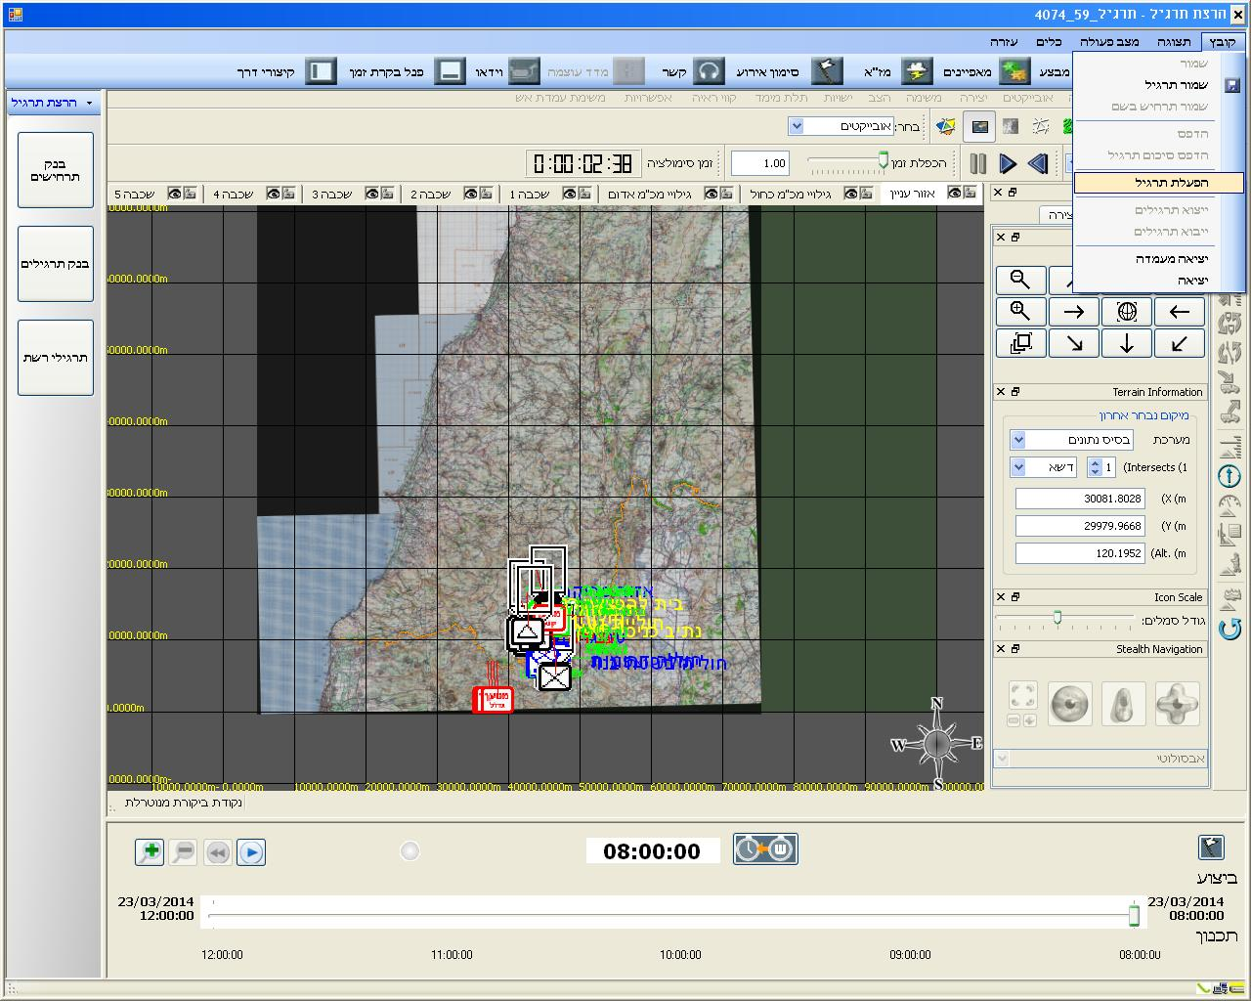
הפעלת תרגיל
1. נפתח מסך העבודה במחולל
2. לוחצים קובץ ואז הפעלת תרגיל

Slide 14
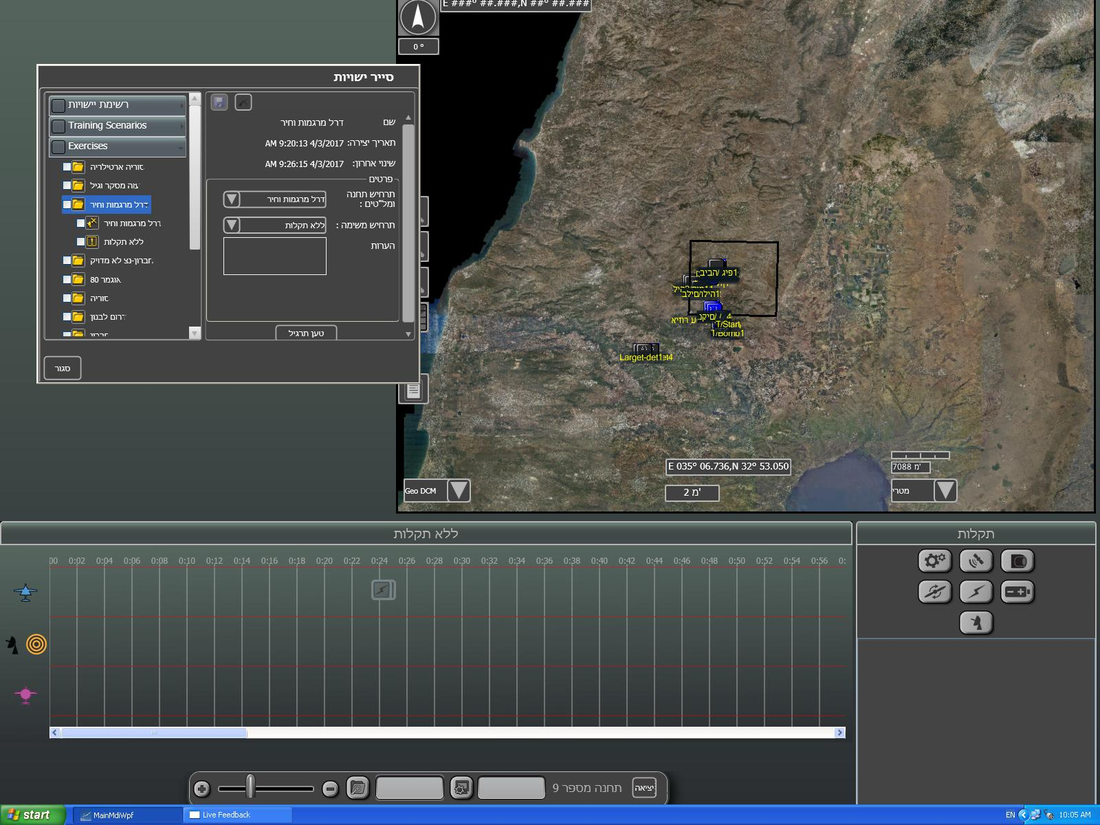
טעינה ב INST
1. עוברים בפראגון למחשב ה INST
2. מוודאים שאזור העניין השחור נטען במפה
3. לוחצים על אייקון סייר הישויות
4. בוחרים את האזור הרלוונטי לתרגיל
5. לוחצים טען תרגיל

Slide 15
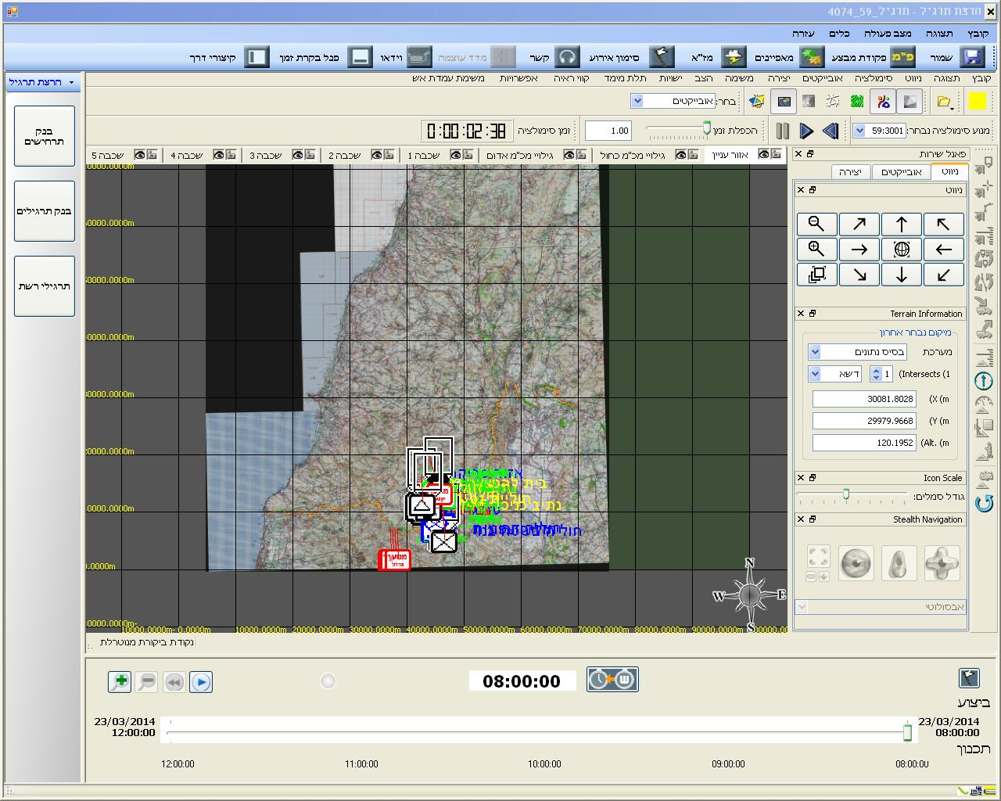
לחיצה על PLAY ב IOS
1. חוזרים בפראגון למחשב ה INST
2. במסך המחולל לוחצים על סימן ה PLAY
והתרגיל יתחיל לרוץ

Slide 16

מסך המחולל

Slide 17
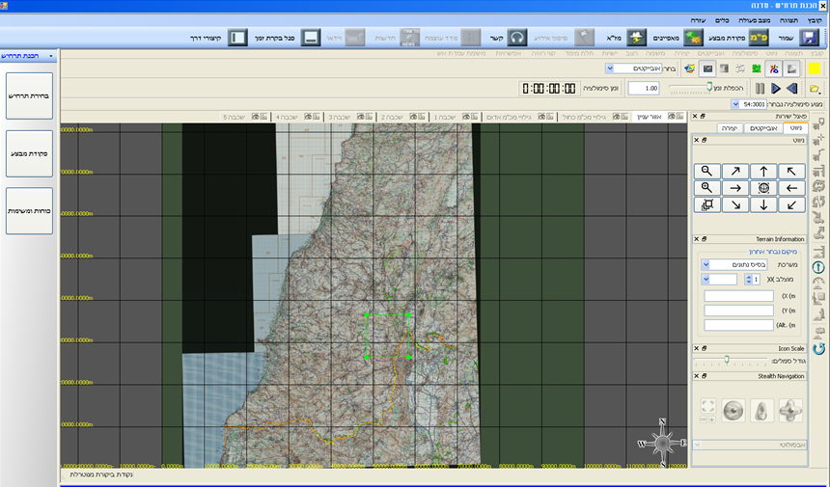

הסבר על המחולל
1. - מפה מרכזית: הפן הדו-מימדי של הזירה.
2- כפתורי ניווט במפה: ניתן לנווט גם באמצעות ספייס+גרירה עם העכבר.
4- לשוניות מתחלפות: ניווט מפה/אובייקטים - עץ כוחות/יצירה.
5- כפתור שליטה במזג האוויר.
6- חלון הTView: הפן התלת מימדי של הזירה.

Slide 18
דו מימד במחולל
בסנ"ת: בסיס נתונים ממנו נשאבים הנתונים
לייצוג התלת-מימדי. בתוך התחום הירוק
יופיעו בתים, צמחייה וכד' שלרוב לא
יופיעו מחוצה לו.
גדר הגבול: תיוצג בתלת מימד.

Slide 19
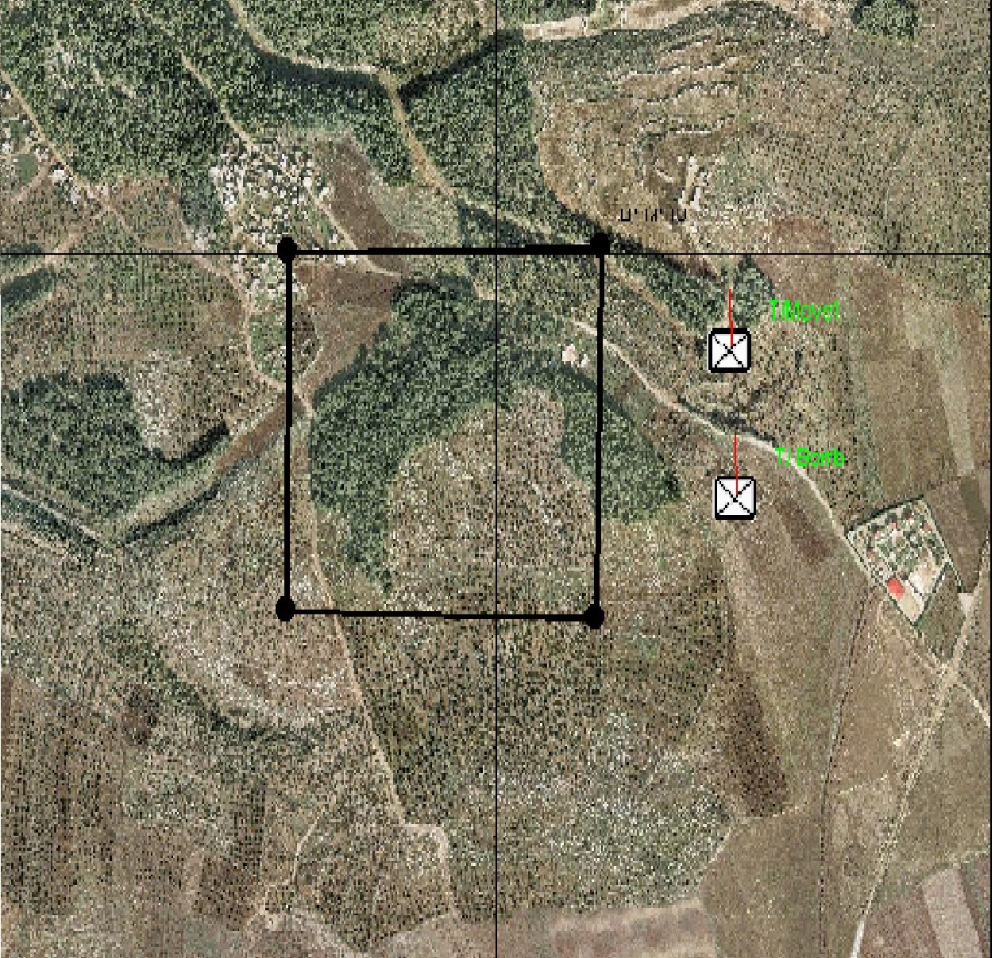
הפעלת טריגרים
טריגר – תנאי להפעלת שלב בתוכנית.
בכדי להפעיל שלב יש להזיז את הטריגר לתוך
הריבוע השחור.

Slide 20
תלת מימד במחולל
תמונת התלת מימד: תמונת פני הקרקע נגזרת מתצ"א, גובה הקרקע מנתונים.
מודלים תלת מימדיים (עצים ומבנים): מופיעים בד"כ רק בתוך הבסנ"ת.
זווית הסתכלות: לאיזה אזימוט הצופה מסתכל.
שדה ראייה (Field of View): זווית הקונוס שדרכו מסתכל הצופה על הזירה.

